Slide 1
智能会议室系统
张煌昭 1901111303 zhang_hz@pku.edu.cn

Slide 2
Overview
系统描述
系统成分
系统定义
性质验证

Slide 3
系统描述 – 智能会议室
会议
会议开始 – 合窗帘+关灯+开投影仪
会议结束 – 关投影仪
自动调光（非会议时间）
强环境光 – 合窗帘+关灯
弱环境光 – 开窗帘+关灯
无环境光 – 开灯
自动调温
室温过热 – 空调制热
室温过冷 – 空调制冷
室温舒适 – 关空调
手动模式

Slide 4
系统描述 – 实体
IoT设备
灯（Lamp），窗帘（Curtain），投影仪（Projector），空调（AC）
传感器
光强（envLightSenser），温度（envTemperatureSenser）
控制器
中控（Controller），重置（Reset）
开关
模式切换（setAuto），开会（setConferense），灯（setLamp）
空调（setAC），窗帘（setCurtain），投影仪（setProjector）
重置（setReset）

Slide 5
系统描述 – 实体属性
环境
光强（envLight，三值），温度（envTemperature，三值）
模式
自动/手动（aotoMode，二值）
开关
会议（confOn，二值），灯（lampOn，二值）
投影仪（projectorOn ，二值），窗帘（curtainOpen ，二值）
空调（acMode，三值）
时钟
光强变化时系统的时间约束时钟（lampClock）
温度变化时系统的时间约束时钟（acClock）
光强传感器内置采样间隔时钟（lightSenserClock）
温度传感器内置采样间隔时钟（temperatureSenserClock）

Slide 6
系统描述 – 系统约束
无死锁
A[] not deadlock
安全性
投影仪不与窗帘同时打开 – A[] _Projector.on+ _Curtain.open < 2
投影仪不与灯同时打开 – A[] _Projector.on + _Lamp.on < 2
时间性质
传感器采样间隔不大于60秒
A[] _envTemperatureSenser.check imply temperatureSenserClock <= 60
A[] _envLightSenser.check imply lightSenserClock <= 60
光强变化时灯和窗帘必须在20秒内自动变化
A[] _Lamp.on imply lampClock<=20
A[] _Lamp.off imply lampClock<=20
A[] _Curtain.open imply lampClock<=20
A[] _Curtain.close imply lampClock<=20
温度变化时空调必须在5秒内自动切换模式
A[] _AC.cool imply acClock<=5
A[] _AC.warm imply acClock<=5
A[] _AC.off imply acClock<=5
重置
A[] _reset.done imply confOn==0 and lampOn==0 and projectorOn==0 and curtainOpen==1 and acMode==0

Slide 7
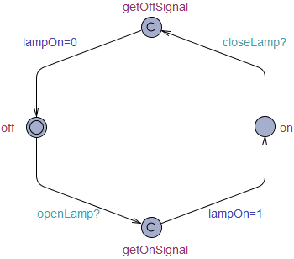
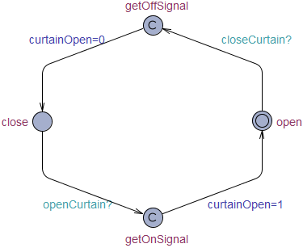
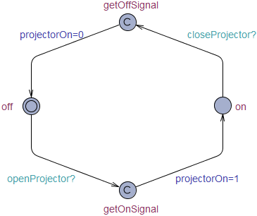
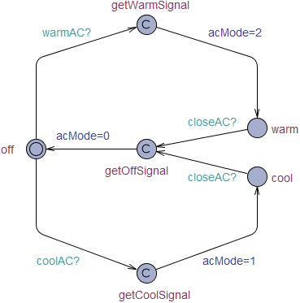
系统成分 – IoT设备
灯
窗帘
投影仪
空调

Slide 8
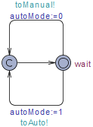

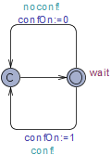
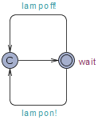
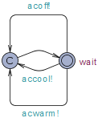
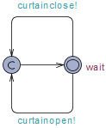
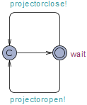
系统成分 – 开关
模式
重置
会议
灯
空调
空调
投影

Slide 9
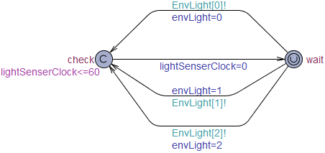
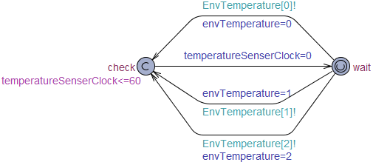
系统成分 – 传感器
光强
温度

Slide 10
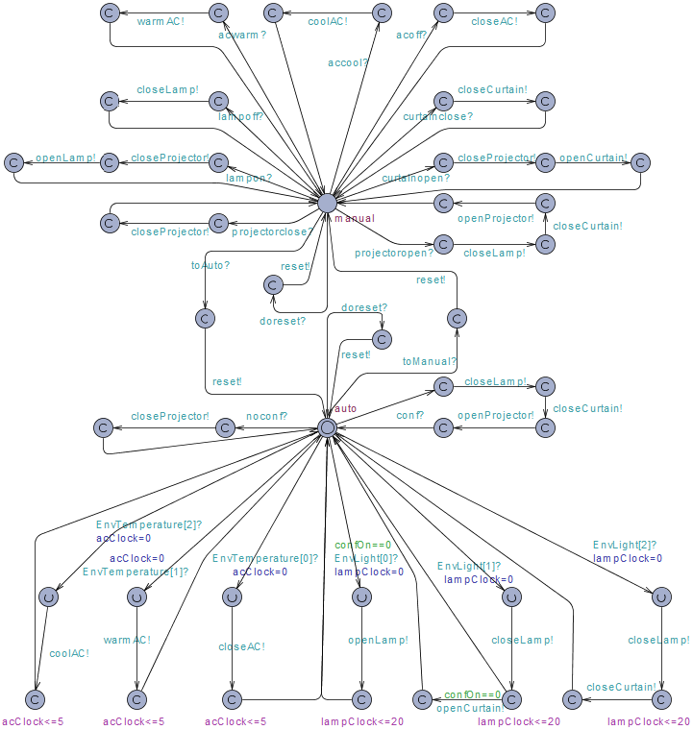
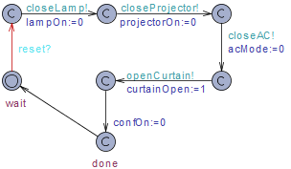
系统成分 – 控制器
重置
中控

Slide 11
系统成分 – 中控器
手动模式
自动模式
模式切换 & 重置

Slide 12
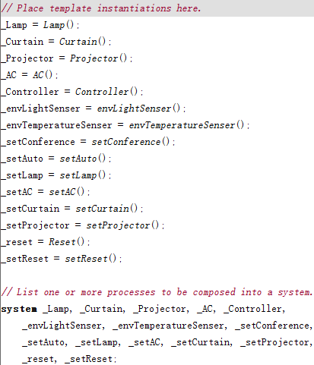
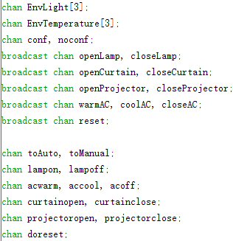
系统定义
系统定义
通信

Slide 13
性质验证
无死锁
安全性
投影仪不与窗帘同时打开
投影仪不与灯同时打开
时间性质
传感器采样间隔不大于60秒
光强变化时灯和窗帘必须在20秒内自动变化
温度变化时空调必须在5秒内自动切换模式
重置

Slide 14
THANK YOU!

